Slide 1
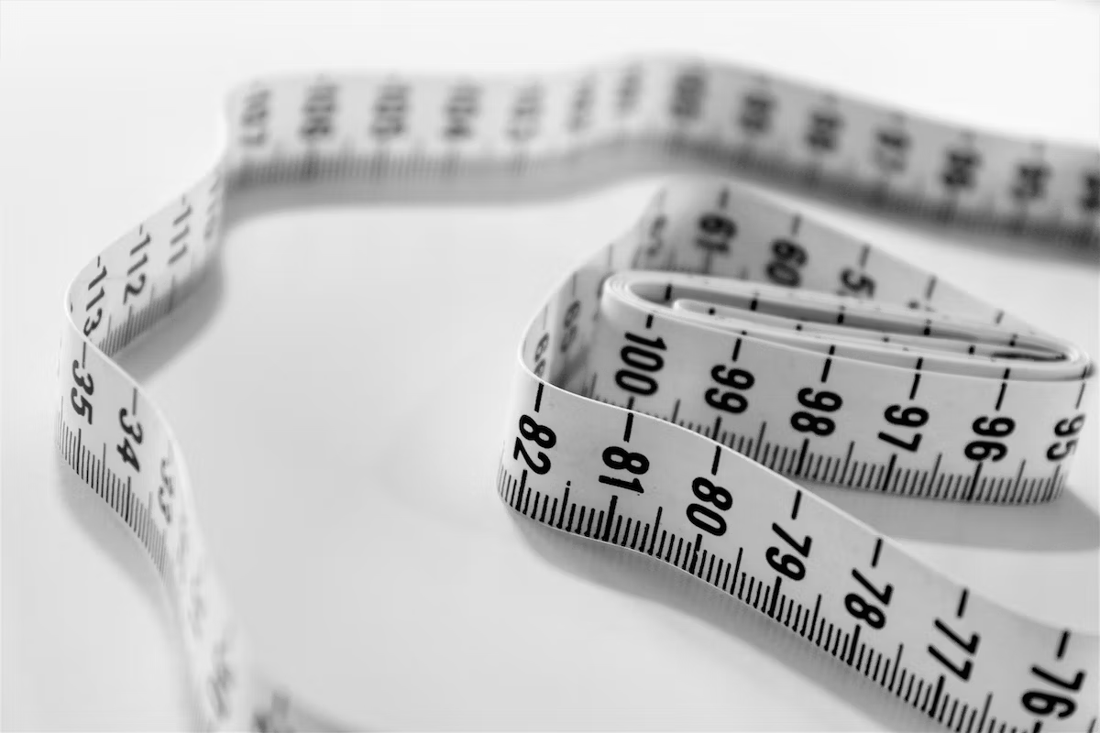
السمنة
من سلمى مصطفى

Slide 2
المواضيع
03
02
01
اسباب السمنة
ما هي السمنة؟
أثر السمنة أ
05
04
كيف نقلل من السمنة؟
الدول التي لديها معدلات عالية
من السمنة

Slide 3
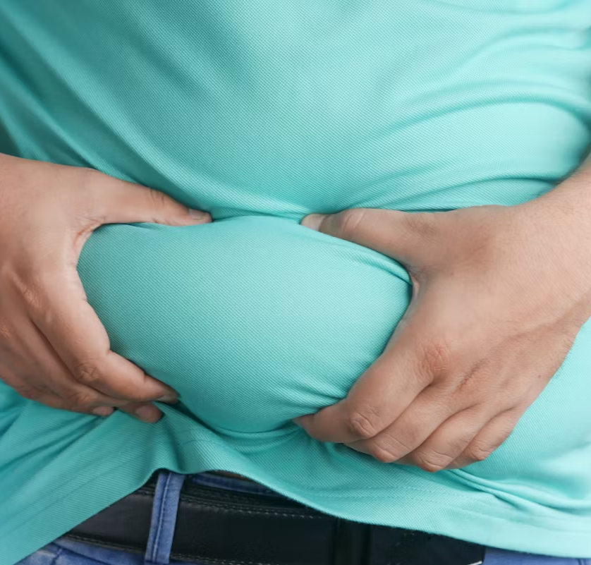
ما هي السمنة؟
تُعَرَّف السمنة بأنها تلك الحالة الطبية التي تتراكم فيها الدهون الزائدة بالجسم إلى درجةٍ تتسبب معها في وقوع آثارٍ سلبيةٍ على الصحة.

Slide 4
اسباب السمنة
02
01
03
04
.طبيعة النمط الغذائي
غياب أو قلة ممارسة .الرياضة
قلة النوم
من لديه تاريخ مرضي .عائلي

Slide 5
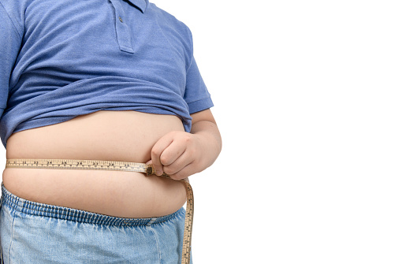
ما أثر السمنة على الشخص؟
الأشخاص المصابون بالسمنة الذين يعانون من الإصابة بهذا المرض نتيجة الإصابة بمرض السكري. ارتفاع معدلات الإصابة بفيروس الكوليسترول في الدم و غيرها.

Slide 6

الدول التي لديها معدلات عالية
من السمنة:

Slide 7

كيف نقلل من السمنة؟
ترق لتقليل من السمنة:
التقليل من أطعمة محددة
تقليل الكاربوهايدريت
زيادة لعب الرياضة
شرب مياه كثير

Slide 8

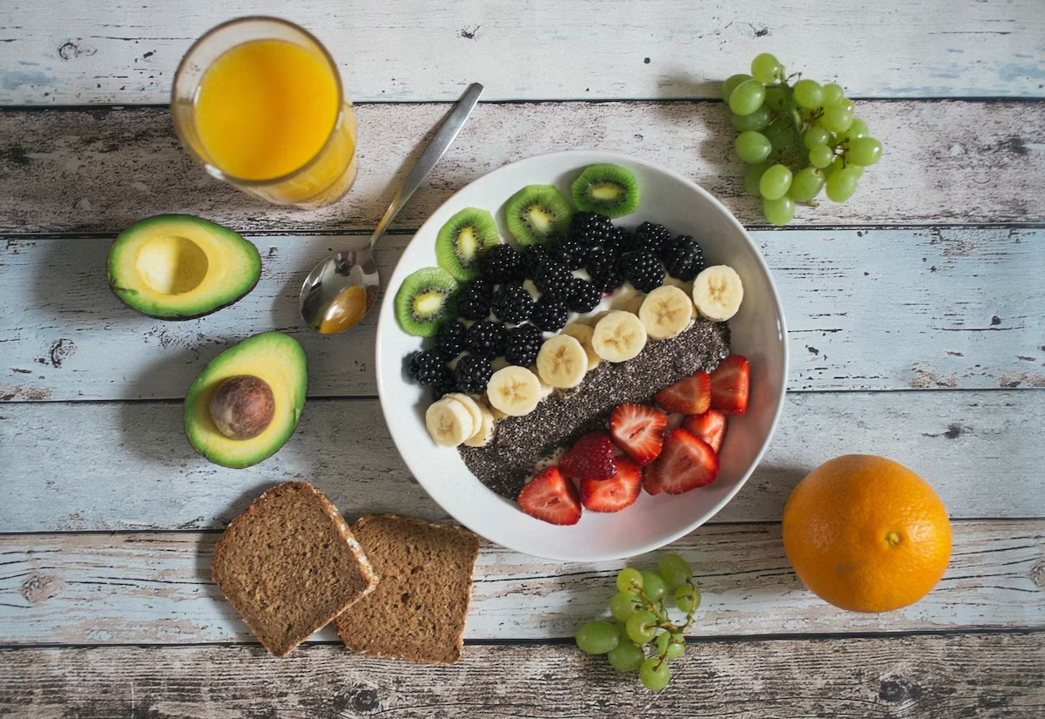
شكراً

Slide 9
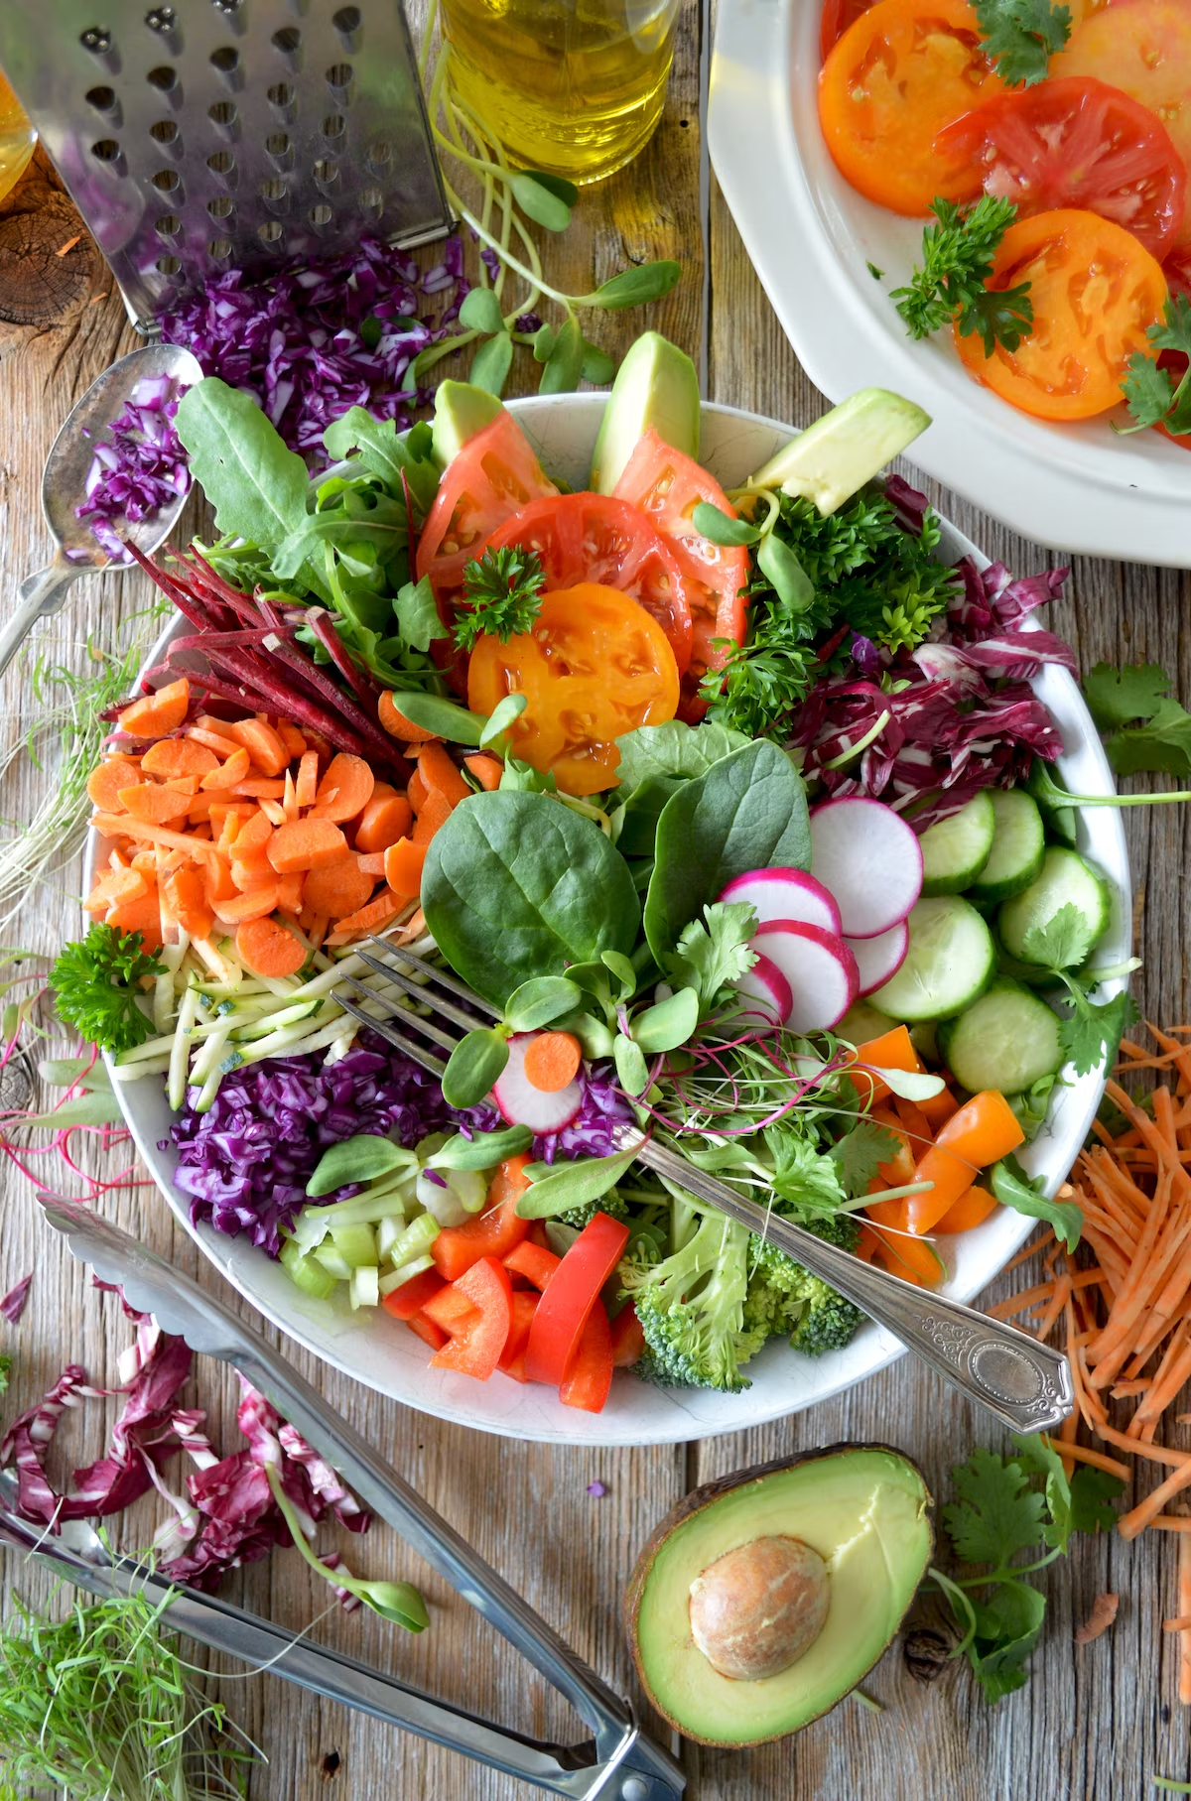
المصادر المستعملة:
https://mawdoo3.com/
https://www.wikipedia.org/
https://www.mayoclinic.org/ar

